Slide 1
Azure Spring Cloud com JPA e CosmosDB
TDC Connections 2021 – Trilha Microsoft

Slide 2





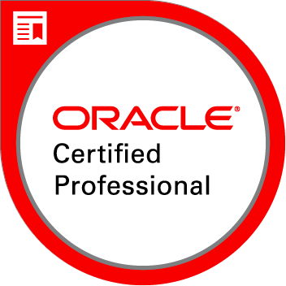
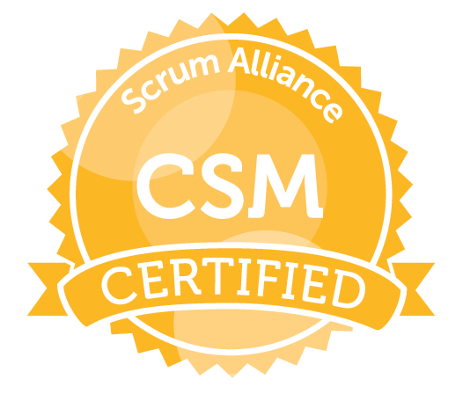

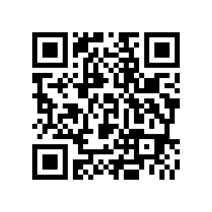


FAMÍLIA
CONTRA BAIXO
MUAY THAI
JIU-JITSU
Rodrigo Tavares
Gerente de Arquitetura
linkedin.com/in/rgtavares
20 anos de experiência;
Especialista Java;
Líder técnico atuando em ambientes complexos de alto risco e alta disponibilidade;
Gerenciamento de projetos utilizando diversos frameworks SCRUM, COBIT, ITIL, PMBOK;
Certified Java Programmer;
Certified Scrum Master.
youtube.com/ExpertosTech

Slide 3

Requisitos
Azure Subscription
Git
Azure CLI + spring-cloud extension
Java 11
Maven
IntelliJ Communit Edition + Lombok plugin
Postman

Slide 4
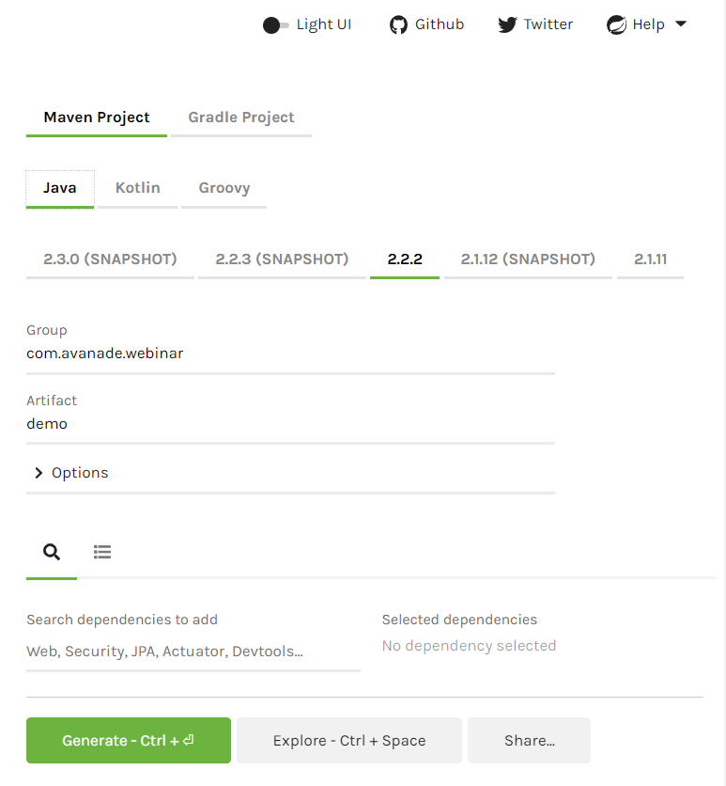

Utilitário para criação de aplicações
https://start.spring.io/
Comece pelo “Spring Initializr”
Oferece para você um jeito rápido de incluir as dependências, além de fazer diversas configurações para você.

Slide 5
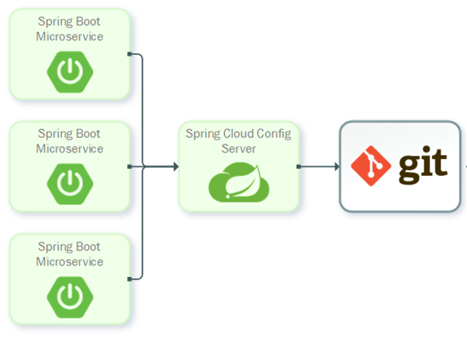
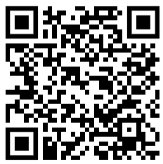
Configuration Server
Centralizando as configurações
Por padrão as configurações do Spring são feitas em um arquivo. O Configuration Server é um recurso para que as configurações sejam armazenadas em um repositório Git e possam ser alteradas sem parar seus micro serviços.
https://spring.io/guides/gs/centralized-configuration/

Slide 6
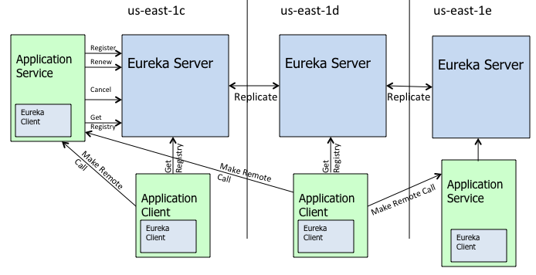
Processamento Distribuído
Necessário fazer um balanceamento de carga
Uma das soluções é a utilização do Eureka Server, criado pela Netflix para fazer a distribuição dos seus serviços por região e o gerenciamento de tráfego e carga.

Slide 7
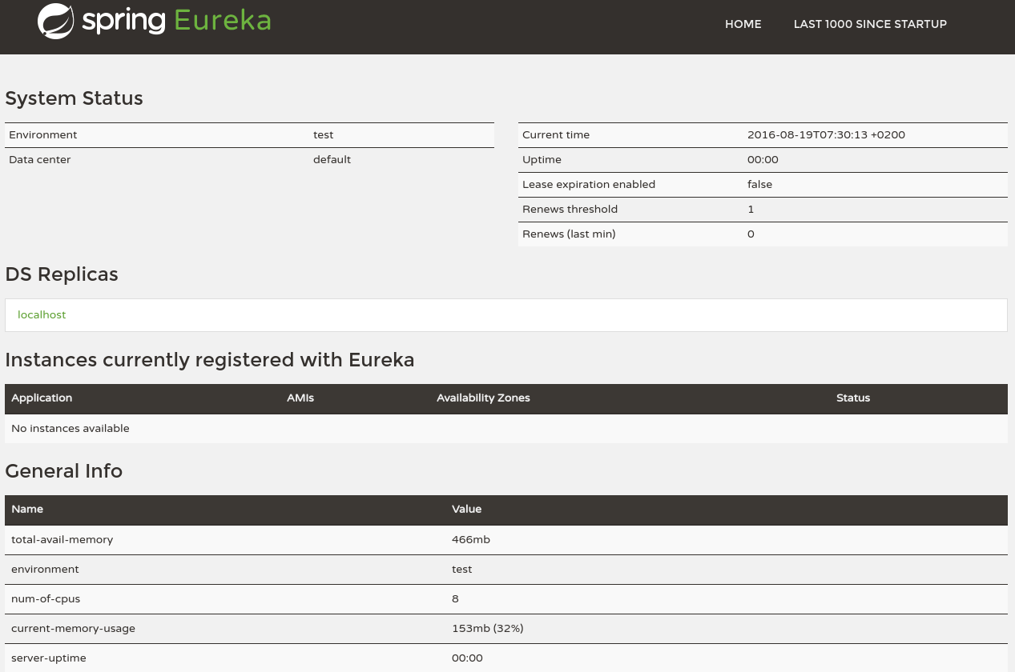

Slide 8
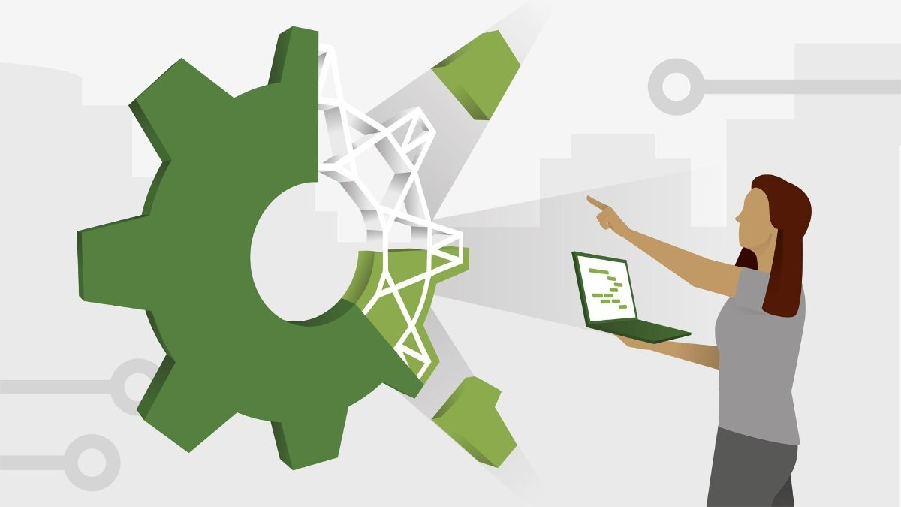


Simples, prático e fácil
Mas no Azure, como é?
Localize o Azure Spring Cloud no catálogo de serviços disponibilizados
Crie uma nova instância do Spring Cloud
Atribua seu repositório de configurações
Inclua no seu [pom.xml] as bibliotecas para o Azure
Publicar seu microserviço usando o Azure CLI

Slide 9


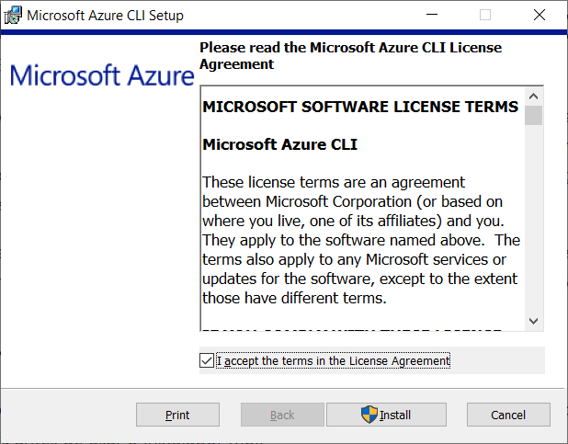
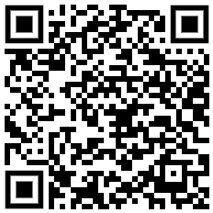

Antes de começar
É necessário instalar a CLI do Azure
O processo é bem simples, consistindo em baixar o pacote e instalá-lo localmente na sua máquina.
No link abaixo você encontra o executável para Windows e informações de como efetuar a instalação em outros ambientes.
https://docs.microsoft.com/pt-br/cli/azure/install-azure-cli-windows?view=azure-cli-latest
9

Slide 10

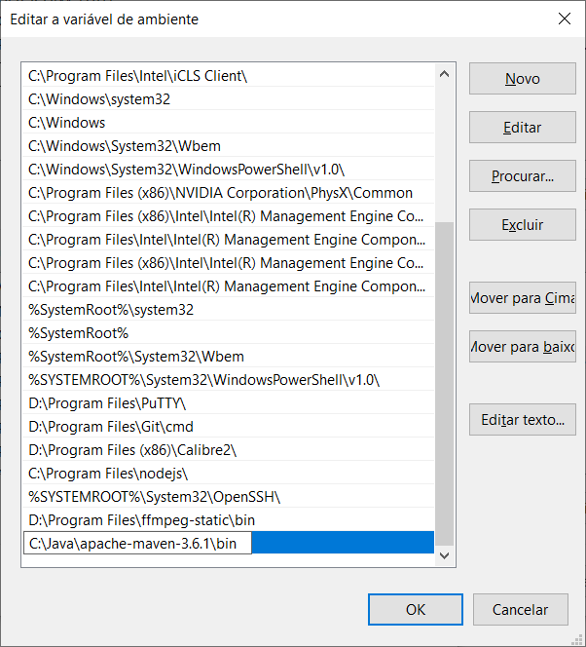
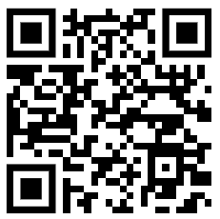
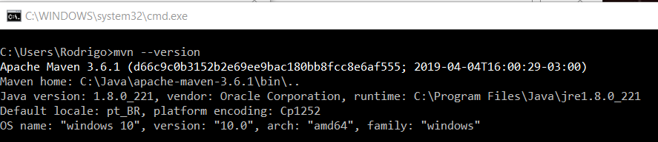
O próximo passo
Agora instale o Maven
Baixe o pacote zip no link abaixo, descompacte em um diretório na sua estação. Importante a inclusão da pasta [MAVEM-HOME]/bin no path.
https://maven.apache.org/download.cgi
Apache Maven, ou Maven, é uma ferramenta de automação de compilação utilizada primariamente em projetos Java.
10

Slide 11
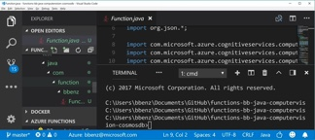
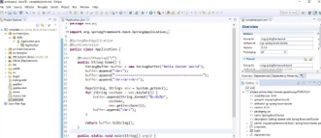
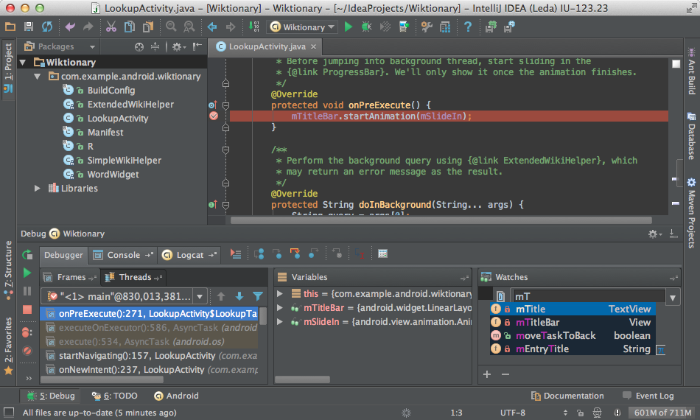
Deixando um pouco mais fácil
Azure também possui suporte para IDEs
IDE, do inglês Integrated Development Environment
” Ambiente de Desenvolvimento Integrado, é um programa de computador que reúne características e ferramentas de apoio ao desenvolvimento de software com o objetivo de agilizar este processo”
Visual Studio Code
Eclipse
IntelliJ
11

Slide 12

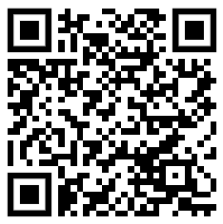

Tutoriais Completos
Repositório Github com diversos tutoriais para o Azure Spring Cloud
https://github.com/microsoft/azure-spring-cloud-training
12

Slide 13


Projetos e apresentação
https://github.com/rodrigogts

Slide 14


“Nós costumamos valorizar o resultado e não custo.”
Leandro Karnal
Muito obrigado!
Uma realização:

